Slide 1
Chào mừng các em đến với
tiết học trực tuyến
Môn : Chính tả
Lớp 3 - Tuần 24

Slide 2

01
Khởi động

Slide 3


Nhanh tay – nhanh mắt
Con hãy chọn thẻ màu mà con thích nhé !

Slide 4



Tìm tiếng chứa âm đầu l/n:
…ưỡi…iềm
A. nưỡi liềm
B. lưỡi liềm

Slide 5
Con được thưởng 2 điểm class dojo!

Slide 6
Tìm tiếng chứa âm đầu n/l:
…óng…ực
A. Lóng nực
B. Nóng nực

Slide 7
Phần thưởng của con là
3 điểm thưởng class dojo

Slide 8
02
Khám phá

Slide 9

Thứ ba ngày 1 tháng 3 năm 2022
Chính tả
Đối đáp với vua

Slide 10

YÊU CẦU CẦN ĐẠT
2
1
Nghe-viết chính xác đoạn 3 bài “ Đối đáp với vua ”
Phân biệt được âm đầu x/s.

Slide 11

Thứ ba ngày 1 tháng 3 năm 2022
Chính tả
Đối đáp với vua
Thấy nói là học trò, vua ra lệnh cho cậu phải đối được một vế đối thì mới tha. Nhìn thấy trên mặt hồ lúc đó có đàn cá đang đuổi nhau, vua tức cảnh đọc vế đối như sau :
Nước trong leo lẻo cá đớp cá.
Chẳng cần nghĩ ngợi lâu la gì, Cao Bá Quát lấy cảnh mình đang bị trói, đối lại luôn :
Trời nắng chang chang người trói người.

Slide 12
Tìm hiểu nội dung đoạn viết

Slide 13
Thứ ba ngày 1 tháng 3 năm 2022
Chính tả
Đối đáp với vua
Thấy nói là học trò, vua ra lệnh cho cậu phải đối được một vế đối thì mới tha. Nhìn thấy trên mặt
hồ lúc đó có đàn cá đang đuổi nhau, vua tức cảnh đọc vế đối như sau :
Nước trong leo lẻo cá đớp cá.
Chẳng cần nghĩ ngợi lâu la gì, Cao Bá Quát lấy cảnh mình đang bị trói, đối lại luôn :
Trời nắng chang chang người trói người.
Vì sao vua bắt Cao Bá Quát đối ?
Hãy đọc câu đối của Vua và vế đối lại của Cao Bá Quát đối.
Vì nghe nói cậu là học trò

Slide 14
Luyện viết từ khó

Slide 15
học trò
tức cảnh
nước trong leo lẻo
trời nắng chang chang

Slide 16
Hướng dẫn cách trình bày

Slide 17
Thứ ba ngày 1 tháng 3 năm 2022
Chính tả
Đối đáp với vua
Thấy nói là học trò, vua ra lệnh cho cậu phải đối được một vế đối thì mới tha. Nhìn thấy trên mặt
hồ lúc đó có đàn cá đang đuổi nhau, vua tức cảnh đọc vế đối như sau :
Nước trong leo lẻo cá đớp cá.
Chẳng cần nghĩ ngợi lâu la gì, Cao Bá Quát lấy cảnh mình đang bị trói, đối lại luôn :
Trời nắng chang chang người trói người.
Hai vế đối trong đoạn văn cần viết như thế nào cho đẹp?
Trong đoạn văn những chữ nào phải viết hoa? Tại sao ?
Những chữ đầu câu : Thấy, Nhìn, Nước, Chẳng, Trời và tên riêng : Cao Bá Quát.
Đoạn văn có mấy câu ?
Đoạn văn có 5 câu.
Hai vế đối viết cách lề 1 ô.

Slide 18
03
Thực hành

Slide 19




Viết chính tả
Lưu ý về tư thế ngồi viết
1 tay cầm bút viết
1 tay giữ trang vở
Viết bằng tay phải
Thẳng lưng
Chân đặt đúng vị trí
Giữ bằng tay trái
Khoảng cách từ mắt đến vở 25 – 30cm

Slide 20
Tìm các từ chứa tiếng bắt đầu bằng s/x, có nghĩa sau :
Nhạc cụ hình ống, có nhiều lỗ nhỏ, thổi bằng hơi
sáo

Slide 21
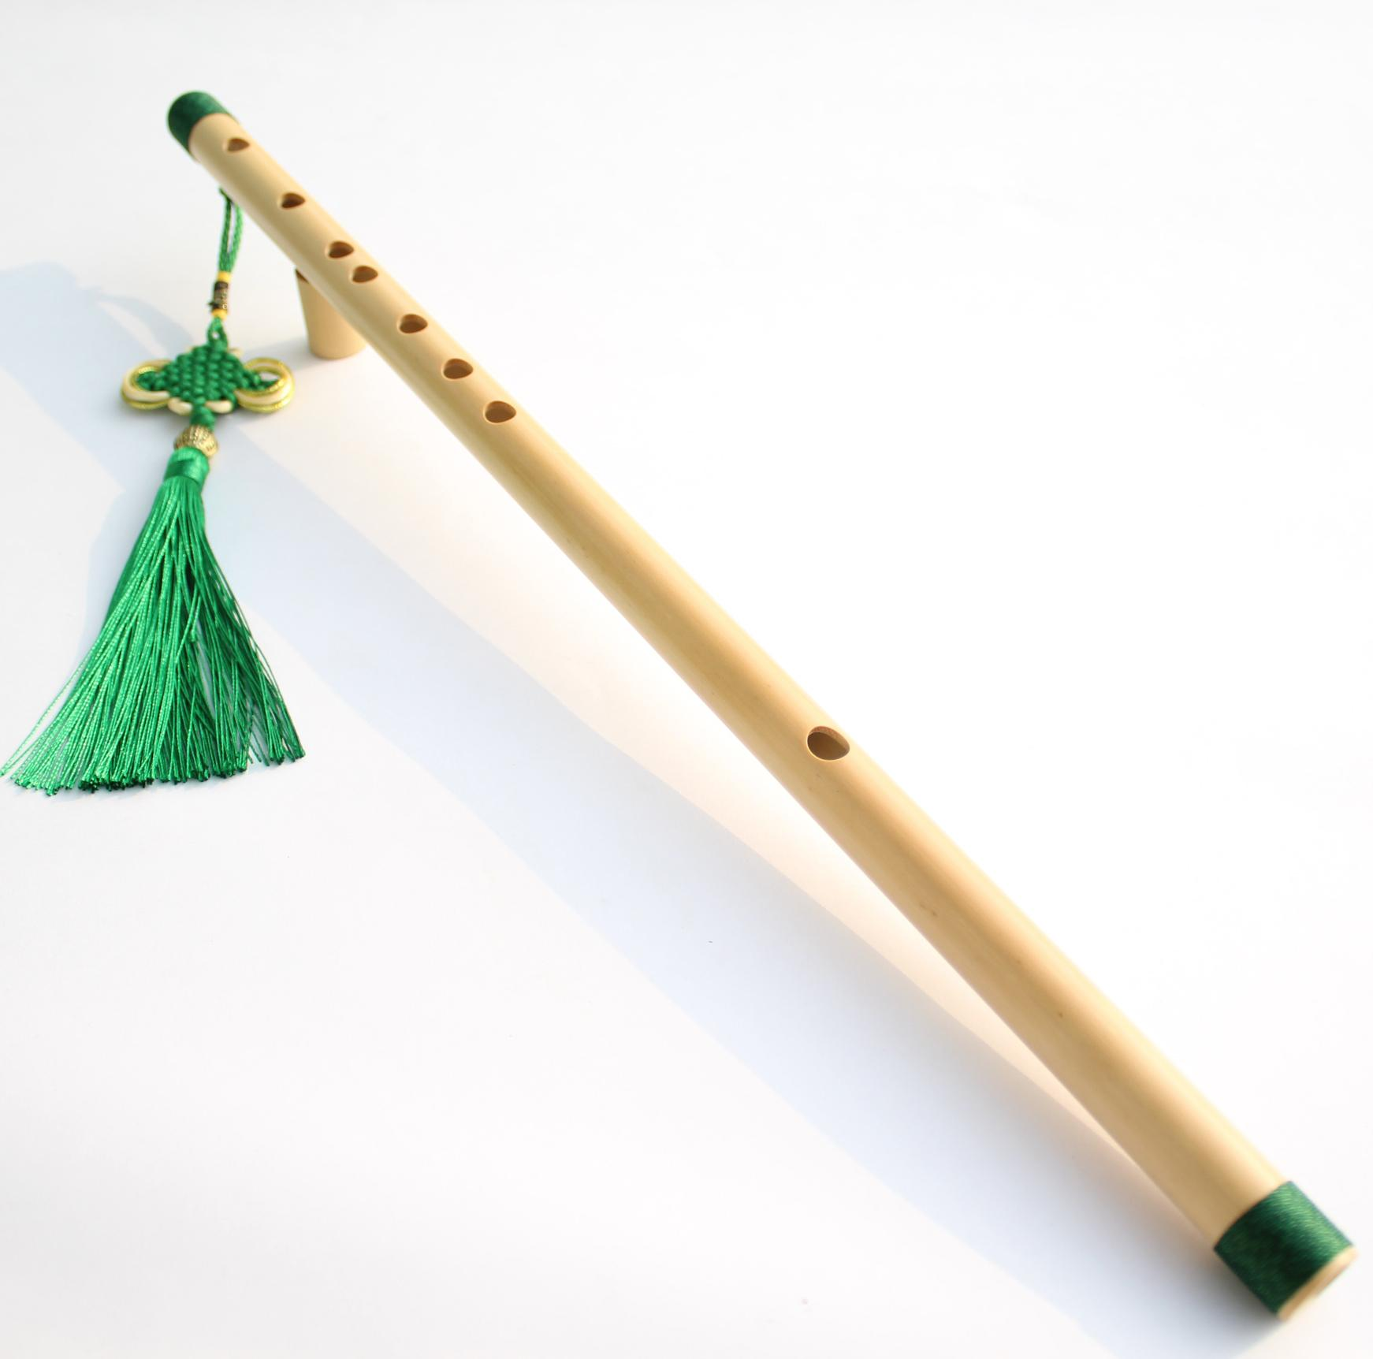
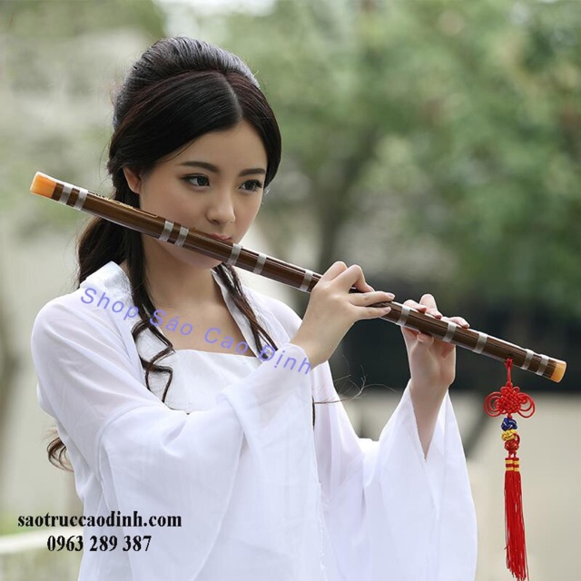

Slide 22
Tìm các từ chứa tiếng bắt đầu bằng s/x, có nghĩa sau :
Môn nghệ thuật sân khấu trình diễn những động tác leo, nhảy, nhào lộn…khéo léo của người và thú..
Xiếc

Slide 23
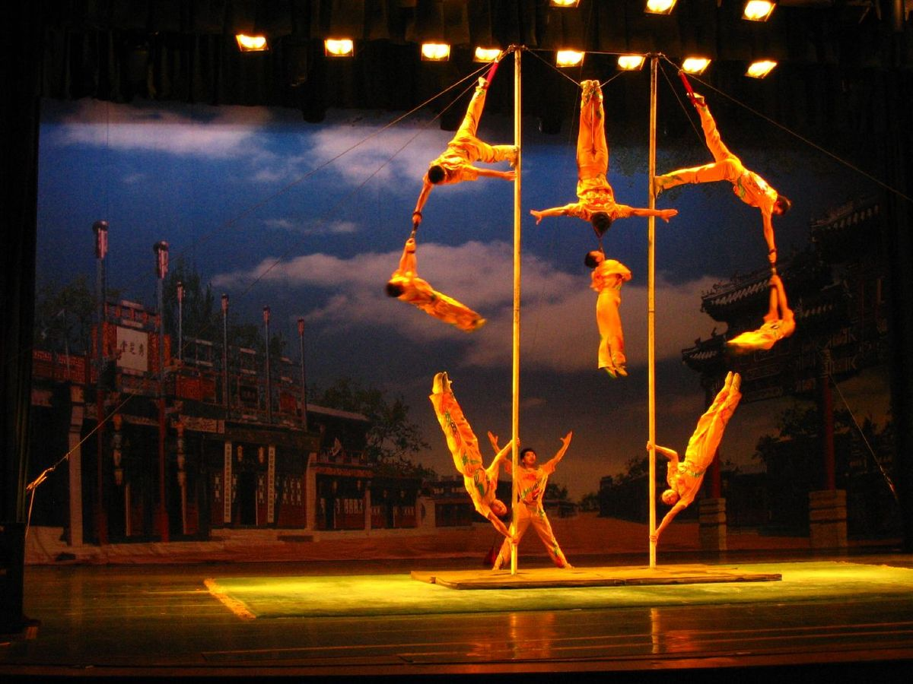
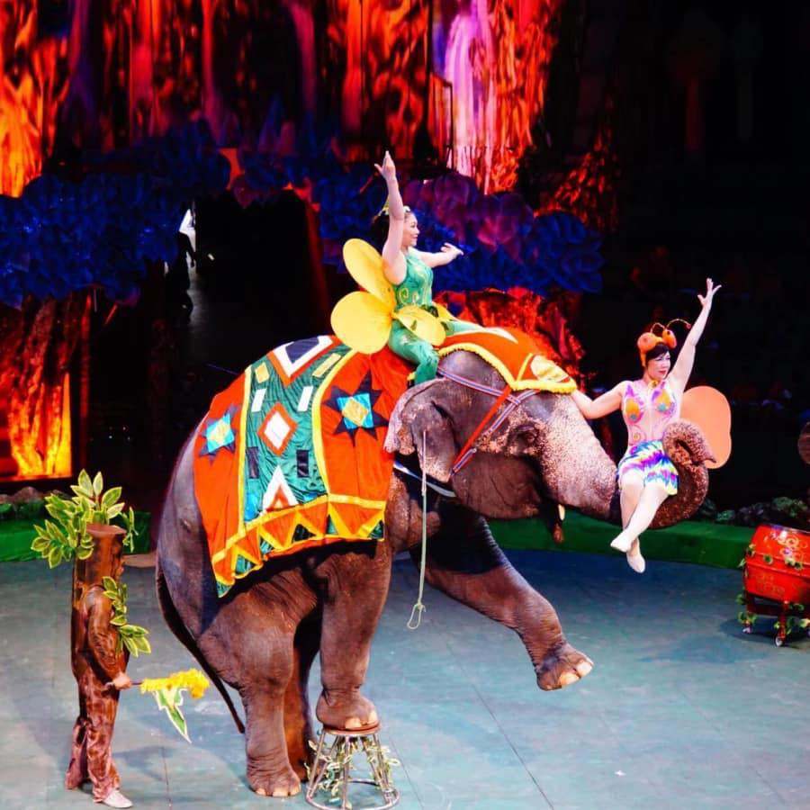

Slide 24
Bài 3 : Thi tìm nhanh các từ :
Chứa tiếng bắt đầu bằng s | Chứa tiếng bắt đầu bằng x
San sẻ, se sợi, soi đường, so sánh, sánh bước, bổ sung, săn bắt, săn đuổi, sinh (đẻ ),…..
Xé vải, xào rau, xẻo thịt, xông đất, xúc đất, xông lên, máy xúc, xuất bản, lên xuống, xúm lại…

Slide 25
YÊU CẦU CẦN ĐẠT
2
1
Nghe-viết chính xác đoạn 3 bài “ Đối đáp với vua ”
Phân biệt được âm đầu x/s.

Slide 26
Vận dụng
1
Soát lại lỗi chính tả và tập viết lại cho đúng các chữ hay sai.
2
Đọc và chuẩn bị trước bài sau.

Slide 27
Chúc các con
chăm ngoan, học giỏi !

